Slide 1
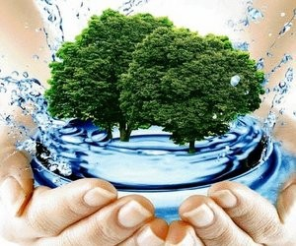
Природо - користування

Slide 2
Природокористува́ння — сфера виробничої та наукової діяльності, вся сукупність засобів, які застосовує суспільство задля комплексного вивчення, освоєння, використання, відновлення, поліпшення й охорони природного середовища та природних ресурсів з метою розвитку продуктивних сил, забезпечення сприятливих умов життєдіяльності людини. Сукупність усіх впливів людства на природу, яка включає заходи з її освоєння, перетворення і охорони.

Slide 3
Класифікація
Основними видами природокористування є:
промислове (в тому числі гірничо-промислове),
сільськогосподарське,
рекреаційне.

Slide 4
За характером використання природних ресурсів розрізняють:
землекористування,
водокористування,
лісокористування,
використання мінеральних ресурсів,
інші види природокористування.

Slide 5
Філософське бачення
Природокористування важлива складова частина проблеми взаємодії природи та суспільства. Характер природокористування змінюється з розвитком суспільних формацій і перебуває в тісному взаємозв'язку з рівнем науки та техніки. В умовах науково-технічної революції взаємодія між природою та суспільством значно ускладнилася у зв'язку зі зростанням потреб суспільства у природних ресурсах, інтенсивністю і характером впливу людини на природне середовище. Це приводить до ускладнення екологічної ситуації в окремих регіонах.

Slide 6
Регулювання природокористування
Регулювання природокористування — реальний механізм включення природозахисної політики у функціонування господарської системи. Таких регуляторів можна виділити кілька:
нормативно-правові
організаційно-управлінські
До системи права у сфері раціонального природокористування входять:
правове регулювання, збереження й відновлення природних ресурсів
державний і громадський контроль за виконанням вимог охорони природи і раціонального природокористування.
економічні.

Slide 7
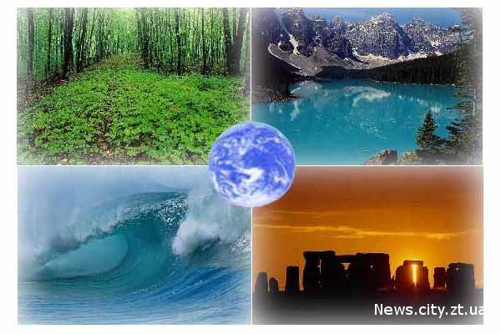
Раціональне природокористування
Раціона́льне природокори́стування — використання природних ресурсів в обсягах та способами, які забезпечують сталий економічний розвиток, гармонізації взаємодії суспільства і природного середовища, раціоналізацію використання природно-ресурсного потенціалу, економічні механізми екологобезпечного природокористування.

Slide 8
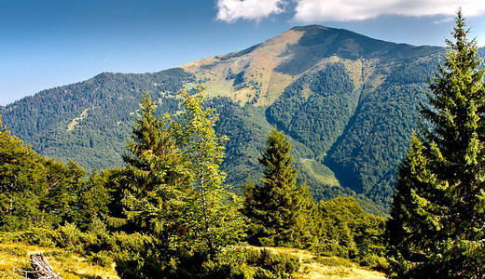
Раціональне природокористування спрямоване на забезпечення умов існування людства і отримання матеріальних благ, запобігання можливих шкідливих наслідків людської діяльності, на підтримання високої продуктивності природи та охорону і економне використання її ресурсів.

Slide 9
«Нульовий рівень» споживання природних ресурсів.
Відповідності антропогенного навантаження природно-ресурсному потенціалові регіону
Збереження просторової цілісності природних систем у процесі їх господарського використання
Збереження природно обумовленого кругообігу речовин у процесі антропогенної діяльності
Погодження виробничого і природного ритмів
Пріоритетність екологічної оптимальності на довгострокову перспективу під час визначення економічної ефективності поточного природокористування
Принципи раціонального природокористування

